Slide 1
Системное программирование
Лекция 4
Управление процессами II

Slide 2
План лекции
Понятие «Процесс» I
Ресурсы доступные процессу I
Создание и завершение процессов I
Функции получения информации о процессе I
Межпроцессное взаимодействие II
Потоки III
Синхронизация процессов III

Slide 3
Межпроцессное взаимодействие
IPC (Inter-process communication, рус., межпроцессное взаимодействие) – механизм, позволяющий процессам обмениваться данными и синхронизировать свои действия
Это фундаментальная концепция системного программирования, поскольку она позволяет процессам работать вместе для достижения общей цели

Slide 4
Межпроцессное взаимодействие
Категории IPC-механизмов:
Взаимодействие
Синхронизация
Сигналы

Slide 5
Межпроцессное взаимодействие
Средства взаимодействия можно разделить на две категории:
Средства передачи данных
Байтовый поток
Сообщение
Псевдотерминалы
Разделяемая память

Slide 6
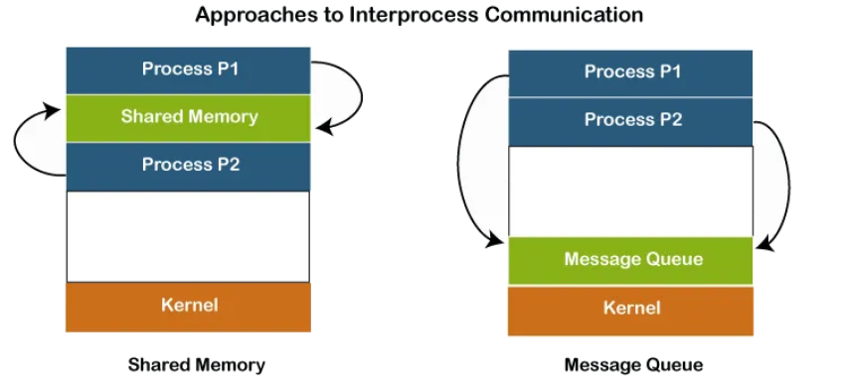
Взаимодействие
Глобальные подходы к взаимодействию между процессами
Разделяемая память
Передача данных

Slide 7
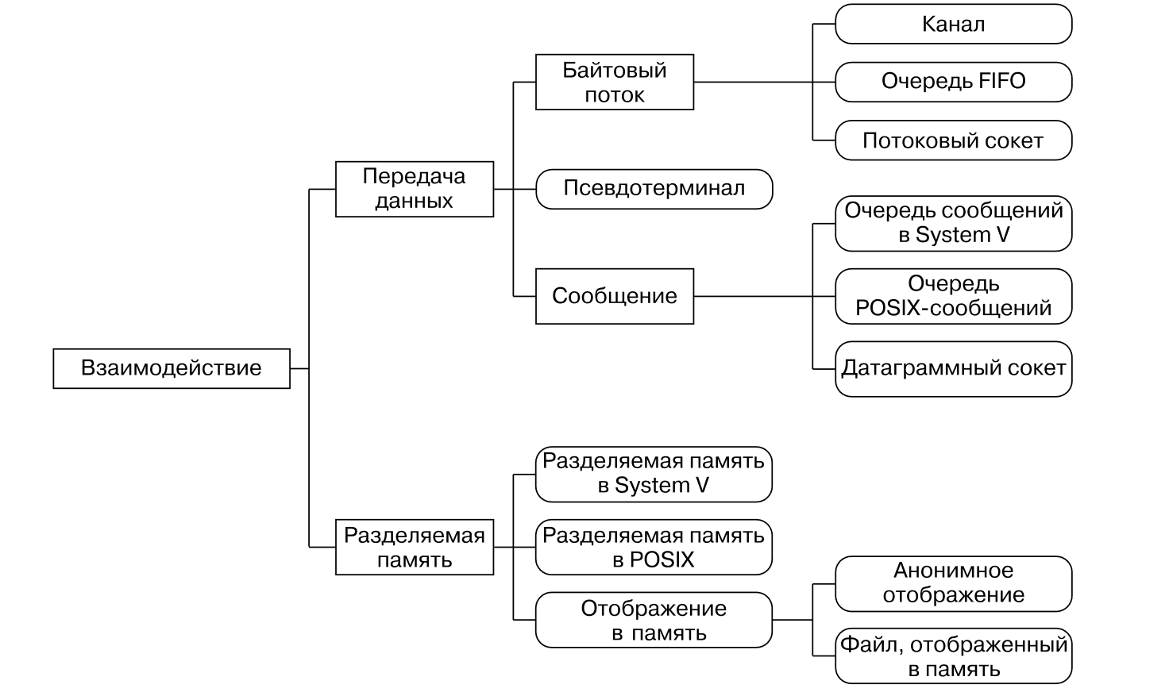
Взаимодействие

Slide 8
Взаимодействие – Что выбрать?
Передача данных | Разделяемая память
Процессы должны быть слабосвязанными | Требования к повышенной производительности
Процессы являются частью децентрализованной системы | Обмен большими данными
Требования к масштабированию | Требуется гибкость при работе с данными
Требования к повышенной устойчивости к сбоям | Частая сериализация/десериализация данных
Упрощенная синхронизация

Slide 9
Передача данных
Общие концепции:
Процесс, который посылает данные другому потоку, называется отправителем
Процесс, который получает данные от другого потока, называется адресатом или получателем
С точки зрения направления передачи данных различают следующие виды связей:
Симплексная – передача только, в одном направлении
Полудуплексная – передача в обе стороны, но одновременно только в одну сторону
Дуплексная – передача в двух направлениях одновременно

Slide 10
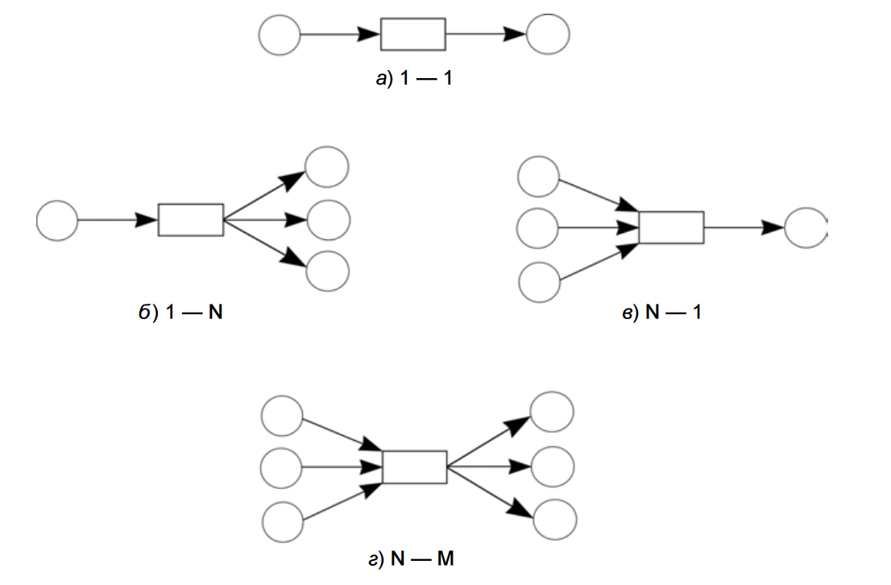
Передача данных
Под топологией связи будем понимать конфигурацию связей между процессами-отправителями и адресатами.
С точки зрения топологии различают следующие виды связей:

Slide 11
Передача данных
Концептуально обмен данными между процессами выполняется при помощи двух функций:
send – послать данные
receive – получить данные
При передаче данных может использоваться прямая или косвенная адресация процессов
При прямой адресации процессов в функциях send и receive явно указываются процессы отправитель и адресат
При косвенной адресации в функциях send и receive указываются не адреса, а имя связи, по которой передаются данные

Slide 12
Передача данных
Адресация процессов может быть симметричной и асимметричной. Если при обмене данными между процессами используется только прямая или только косвенная адресация, то такая адресация процессов называется симметричной. Если же при обмене данными между процессами используется как прямая, так и косвенная адресация, то такая адресация процессов называется асимметричной
Например, ассиметричной является связь «клиент-сервер»

Slide 13
Передача данных
При передаче данных различают синхронный и асинхронный обмен данными
Синхронная отправка – отправитель при отправке данных, блокируется до получения этих данных адресатом
Синхронное получение – адресат вызывая receive блокируется до тех пор, пока не получит данные
Асинхронные варианты данных операций не приводят к блокировке отправителя и адресата соответственно
(А)синхронный обмен = (А)синхронная отправка + (А)синхронное получение
В целом в системах может использоваться смешанный обмен данными

Slide 14
Передача данных
Буфером называется вместимость связи между процессами, т. е. количество данных, которые могут одновременно пересылаться по этой связи. Различаются три типа буферизации:
Нулевая вместимость связи (нет буфера) – в этом случае возможен только синхронный обмен данными между процессами
Ограниченная вместимость связи (ограниченный буфер) – в этом случае, если буфер полон, то отправитель данных должен ждать очистки буфера хотя бы от части данных
Неограниченная вместимость связи (неограниченный буфер) – в этом случае отправитель никогда не ждет при отправке сообщения

Slide 15
Передача данных – Канал
Канал (pipe) – это однонаправленный канал связи, который позволяет передавать данные между двумя связанными процессами
Свойства присущие любым каналам:
Полудуплексные
Передача данных потоком
Синхронный обмен данными
Возможность моделирования любой топологии связей

Slide 16
Передача данных – Канал
Каналы бывают анонимные и именованные
Анонимные каналы применяются только в рамках родительски-дочерних отношений между процессами, откуда следует, что данные каналы могут применяться только в рамках одного устройства
Именованные каналы могут применяться между независимыми процессами, а также могут использоваться между процессами на разных устройствах (по сети)

Slide 17
Передача данных – Канал
Именованные каналы обладают дополнительными свойствами:
Могут быть дуплексными
Передача данных может быть и поточная, и сообщениями
Есть возможность асинхронного обмена данными
Имеют имя формата: «\\.\pipe\pipe_name» (Windows), в Linux имя не имеет строгого формата

Slide 18
Передача данных – Канал (Windows)
Алгоритмы работы с каналами
Анонимный | Именованный
создание анонимного канала сервером | создание именованного канала сервером
соединение клиентов с каналом | соединение сервера с экземпляром именованного канала
обмен данными по каналу | соединение клиента с экземпляром именованного канала
закрытие канала | обмен данными по именованному каналу
 | отсоединение сервера от экземпляра именованного канала
 | закрытие именованного канала клиентом и сервером

Slide 19
Передача данных – Канал (Windows)
Алгоритмы работы с каналами (Подробнее о работе с каналами)
Анонимный | Именованный
CreatePipe | CreateNamedPipeW
Передача дескрипторов через консоль или STARTUPINFO | ConnectNamedPipe
ReadFile + WriteFile | WaitNamedPipe + CreateFile
CloseHandle | ReadFile + WriteFile + PeekNamedPipe
 | DisconnectNamedPipe
 | CloseHandle

Slide 20
Передача данных – Канал (POSIX)
Алгоритмы работы с каналами:
Создание канала
В случае с именованными – открытие канала на чтение или запись
Обмен данными
Закрытие канала

Slide 21
Передача данных – Канал (POSIX)
Алгоритмы работы с каналами
Анонимный | Именованный
pipe | mkfifo
Дескрипторы доступны дочерним по умолчанию | open
read + write | read + write
close | close

Slide 22
Передача данных – Почтовый ящик
Почтовый ящик (Mailslot) – объект ядра операционной системы Windows, который обеспечивает передачу сообщений от процессов-клиентов к процессам-серверам, выполняющимся на компьютерах в пределах локальной сети
Почтовые ящики обладают следующими свойствами:
Передача данных осуществляется сообщениями
Направление передачи данных от клиента к серверу
обмен данными может быть как синхронным, так и асинхронным
Имеют имя формата: «\\.\mailslot\mailslot_name»
При размере сообщения до 425 Байт отправка широковещательная
При размере сообщения от 426 Байт до 64 Кбайт – отправка от одного клиента одному серверу

Slide 23
Передача данных – Почтовый ящик
Алгоритм работы с почтовыми ящиками:
Создание почтового ящика сервером – CreateMailslot
Соединение клиента с почтовым ящиком – CreateFile
Обмен данными через почтовый ящик – ReadFile + WriteFile
Закрытие почтового ящика клиентом и сервером – CloseHandle

Slide 24
Передача данных – Очередь сообщений
Очередь сообщений – IPC механизм использующийся для передачи информации между процессами. Считывающий и записывающий процессы обмениваются блоками (сообщениями) с четкими границами (в отличие от каналов, которые предоставляют сплошной байтовый поток)
Стандарт POSIX позволяет назначать каждому сообщению отдельный приоритет; сообщения с более высоким приоритетом передаются раньше остальных

Slide 25
Передача данных – Очередь сообщений
Алгоритм работы с очередью сообщений:
Создание почтового ящика сервером – mq_open
Соединение клиента с почтовым ящиком – mq_open
Обмен данными через почтовый ящик – mq_send + mq_receive
Закрытие почтового ящика клиентом и сервером – mq_close + mq_unlink
Оповещение о появлении сообщения – mq_notify

Slide 26
Разделяемая память
Разделяемая память – это тип механизма IPC, который позволяет нескольким процессам делиться общей областью памяти, обеспечивая быструю и эффективную передачу данных между процессами
Свойства разделяемой памяти:
Дуплексный обмен данными
Синхронный обмен данными
Возможность моделирования любой топологии связей

Slide 27
Разделяемая память
Алгоритм работы с разделяемой памятью:
Создание объекта разделяемой памяти
Соединение с областью памяти
Обмен данными
Закрытие объекта общей памяти

Slide 28
Разделяемая память
Алгоритм работы с общей памятью
Windows | Linux
CreateFileMapping + OpenFileMapping | shm_open
MapViewOfFile | mmap
Работа с адресами на разделяемом участке памяти
UnmapViewOfFile | munmap
CloseHandle | close + shm_unlink

Slide 29
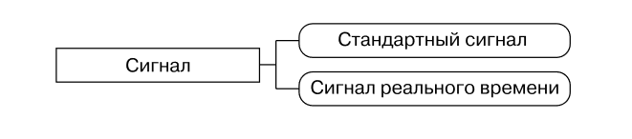
Сигнал
Сигнал – это оповещение процесса о том, что произошло некое событие. Иногда сигналы также описываются как программные прерывания. Сигналы аналогичны аппаратным прерываниям в том смысле, что они останавливают нормальное выполнение программы. В большинстве случаев невозможно предсказать, когда именно будет доставлен тот или иной сигнал

Slide 30
Системное программирование
Лекция 4
Управление процессами II

